Slide 1
Välkommen till barnhälsovårdens föräldragruppsverksamhet

Slide 2
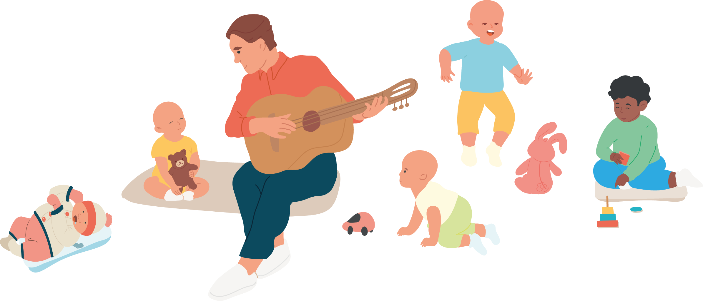
Barnets mående och behov
Träff 3 (Barnet vid 3-4 månaders ålder)
Notes:
Information om materialet och hur det ska användas för grupp eller i enskilda samtal
Syftet med barnhälsovårdens föräldragrupp är att stärka och stödja förmågan att vara förälder.
Gruppen som erbjuds, pågår under barnets första levnadsår och är en delarna i det samlade föräldrastödsinsatser Region Hallands barnhälsovård erbjuder.
Materialet används på olika sätt och anpassas utifrån varje grupp och dess individers nivå. Materialet är indelat i 9 moduler och utgör ett samlat underlag för 9 föräldragruppsträffar. Modulerna följer barnets ålder under det första levnadsåret. Se rutin: Barnhälsovårdens föräldragrupper och individuellt anpassat stöd.docx
Modulerna innehåller flera olika teman, där merparten av dessa teman är återkommande. Alla 9 moduler har ett huvudteman som utgår från barnets utveckling, behov, omgivning och ålder vid den aktuella träffen. Alla nio moduler är fristående och varje BVC får själv besluta om vilka av modulerna som ska användas för den specifika träffen.
Materialet kan också användas som underlag för behovsanpassat stöd vid enskilda samtal med föräldrar, eller i de tillfällen föräldrar valt att inte delta på den föräldragrupp som erbjudits.
Genomförande av tredje träffen
Nu har ni träffats flera gånger.
Detta är tredje träffen, hälsa alla välkomna.
Nu är barnen 3-4 månader och huvudtemat idag är “Barnets mående och behov”

Slide 3



Det kompetenta barnet
Börjar rulla runt
Griper efter saker
– stoppar i munnen och utforskar
Är nyfiket
Träff 3 (Barnet vid 3-4 månaders ålder)
Notes:
Det kompetenta barnet
Observera att det är viktigt att vare medveten om att alla barn utvecklas i sin egen takt, även om ordningsföljden för barns motoriska utveckling brukar vara densamma.
Barns utveckling
När barnet är runt tre till fyra månader brukar föräldrarna känna att livssituationen börjar bli något mer stabil och att man har börjat få lite rutiner i vardagen.
Det händer mycket i barnets utveckling runt denna ålder, barnet är nyfiket och börjar få en förståelse för sambanden mellan ljud, rörelse och responsen från omgivningen.
Munnen är det viktigaste redskapet hos barnet för att bekanta sig med omgivningen, men än har barnet oftast för dålig motorik för att klara av att stoppa något i munnen. Om ditt barn har ”hittat” sina händer så kan det mycket väl vara så att barnet fattar tycke för tummen och börjar suga på den regelbundet, vill gärna greppa saker i händernas närhet och undersöka föremål med munnen.
Barnet hörsel är nu bättre och från att tidigare endast reflexmässigt ha vänt sig mot ljud så kan barn i tremånadersålder aktivt välja att vända sitt huvud mot ett visst ljud, exempelvis en förälders röst, kastrull lock som ramlar ner på golvet, hund som skäller.

Slide 4
Munhälsa

Slide 5
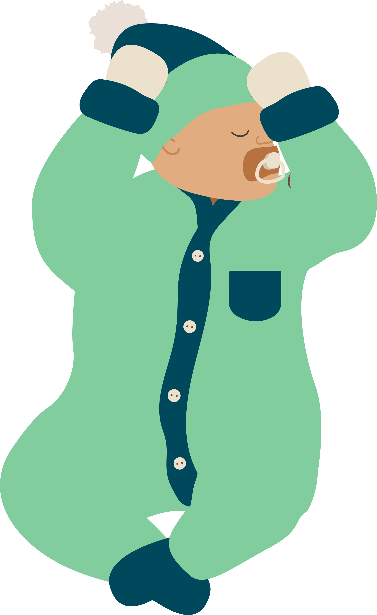

Munhälsa
Bra matvanor är grunden till bra mun- och tandhälsa
Om nappflaska används – ge bara utpumpad bröstmjölk, bröstmjölksersättning eller vatten
Introducera inte saft eller andra sötade eller
osötade flytande produkter
Napp – skölj av den regelbundet
Notes:
Munhälsa
Om barnet ammas helt behövs ingen nappflaska.
Vid matning med nappflaska kan den innehålla utpumpad bröstmjölk, bröstmjölksersättning eller vatten. Inget annat bör ges i nappflaskan. Det finns inget näringsmässigt behov för saft eller några andra sötade eller osötade produkter.
Barns tänder börjar utvecklas redan i mammans mage. En del barn har tänder när de föds, andra får vänta till efter ettårsdagen.
När tänderna börjar komma fram kan det klia i barnets mun. Då kan det kännas skönt att få något att bita på. En del spädbarn tycker att det är skönt när man gnuggar tandraden med ett finger.
Från att första tanden tittar upp är det dags att köpa en liten barntandborste och låta ditt barn vänja sig vid den på ett mjukt och lekfullt sätt.

Slide 6
Barnsäkerhet

Slide 7
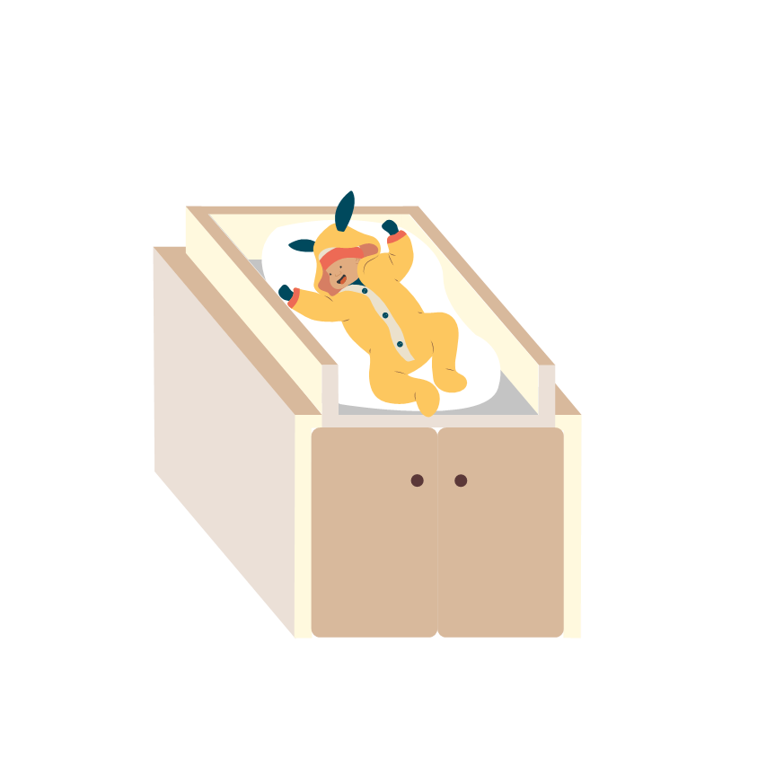
Barnsäkerhet när barnet blir rörligare
Lämna aldrig barnet på skötbordet,
på sängen, i soffan eller annan hög höjd
Lämna aldrig barnet själv med flaskan
Tänk på att barnet stoppar allt i munnen
Använd bilbarnstol
Provdra nappen varje gång innan du
ger den till barnet.
Kasta nappen vid minsta tecken på skada
Notes:
Barnsäkerhet när barnet blir rörligare
Den vanligaste olyckan I den här åldern är fallskador från skötbord, säng, soffa, barnvagn mm. Även små barn kan sprattla, vända sig så att de kan falla.
Det viktigaste är att försöka undvika fallolyckor genom att vara steget före:
- lämna aldrig spädbarnet själv på skötbordet, soffa mm.
- kontrollera barnvagnen regelbundet.
- undvik kvävningsrisker, kom ihåg att barnet gärna vill sätta saker I munnen.
- välj leksaker efter ålder
Säkerhet för barn – 1177
Att förebygga kvävning - Rikshandboken i barnhälsovård (rikshandboken-bhv.se)
Barn i bil - Rikshandboken i barnhälsovård (rikshandboken-bhv.se)
Samtal om barnsäkerhet - Rikshandboken i barnhälsovård (rikshandboken-bhv.se)

Slide 8
Lek och samvaro

Slide 9
Vilka är bästa stunderna med barnet?
Notes:
Vilka är bästa stunderna med barnet?
Låt gruppen tänka och diskutera kring vilka stunder som är mysigast med just deras barn.
Låt dem fundera över hur de har det hemma:- Stimulans, överaktivering eller lugn och ro.
Enbart förälderns närvaro och uppmärksamhet räcker långt.
Kom ihåg att ett spädbarn kan lätt bli överstimulerade av många synintryck, så vid lekar utomhus är det fortfarande bra om bebisen kan se dig och fokusera på dig som en trygg punkt, exempelvis genom att sitta vänd mot dig i barnvagnen när ni är ute.
Nedanstående kan användas som stöd om diskussionen inte kommer igång:
Barnets grundläggande behov
Närhet, omvårdnad
Mat
Sömn
Vad kan man göra med en bebis?
Beröring eller baby massage.
Sjung visor för ditt barn och klappa försiktigt takten med barnets händer eller på barnets kropp.
Håll en färgglad leksak framför bebisen och flytta den sakta från sida till sida för att lära bebisen fokusera.
Grunden för kommunikation grundläggs när man pratar, leker och läser tillsammans.

Slide 10
Feber och förkylningar

Slide 11

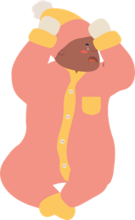
Förkylningar
De allra flesta barn blir förkylda någon gång.
Besvären brukar gå över av sig själv.
Är du orolig kan du kontakta BVC, vårdcentralen eller en jourmottagning.
Notes:
Förkylningar
Spädbarn blir inte så lätt förkylda det första halvåret eftersom de har ett visst skydd av antikroppar som överförts från mamman under graviditeten. Amning innebär också ett visst skydd mot vanliga förkylningar, detta gäller även för de mödrar som inte hel-ammar. Det är durationen som har större betydelse än exklusiviteten.
Ett nyfött barn har ett gediget immunförsvar tack vare att fostret har haft tillgång till mammans alla antikroppar under graviditeten. Dessa antikroppar finns kvar i ungefär sex månader efter födseln och hjälper till att skydda bebisen i början
Ja, barn som ammas kan bli förkylda även om bröstmjölken erbjuder ett visst skydd.
Ammade barn får ett generellt bättre immunförsvar och kan besegra utifrån kommande infektioner mer effektivt, även efter amningens slut. När mamman ammar vandrar vita blodkroppar som mött smittämnen i hennes tarm till hennes bröstkörtlar där de bildar slemhinneskyddande antikroppar som hamnar i det ammade barnets tarm. Det skyddar inte barnet helt mot sjukdomar, men de skyddande egenskaperna hos bröstmjölk innebär att ammande barn blir sjuka mer sällan och blir friska snabbare jämfört med barn som matas med bröstmjölksersättning.
Berätta kort om vad man kan göra och när ska jag söka sjukvård för mitt barn:
- Feber, förkylningar, öroninflammation: om barnet har feber mer än 3 dagar
Förstoppning: ersättning/amning, magmassage
Viktiga frågor att ställa sig själv när man är orolig
Äter barnet som tidigare?
Ger barnet kontakt som vanligt? Är det slött? Irritabelt?
Har barnet feber?
Har barnet utslag? Bleknar utslagen när man trycker på dem?
Förslagsvis:
Höj huvudänden
Svalt i rummet
Barnet behöver dricka mycket, ammas något oftare
Man kan använda näs sug
Förkylning hos barn - 1177

Slide 12
Övrig information och råd

Slide 13
Vaccinationer under barnets första fem levnadsår
Barnets ålder | 6-8 v | 3 mån | 5 mån | 12 mån | 18 mån | 5 år
Rotavirus | Dos 1 | Dos 2 | Dos 3
Difteri |  | Dos 1 | Dos 2 | Dos 3 |  | Dos 4
Stelkramp |  | Dos 1 | Dos 2 | Dos 3 |  | Dos 4
Kikhosta |  | Dos 1 | Dos 2 | Dos 3 |  | Dos 4
Polio |  | Dos 1 | Dos 2 | Dos 3 |  | Dos 4
Haemph.infl B |  | Dos 1 | Dos 2 | Dos 3
Pneumokocker |  | Dos 1 | Dos 2 | Dos 3
Mässling |  |  |  |  | Dos 1
Påssjuka |  |  |  |  | Dos 1
Röda hund |  |  |  |  | Dos 1
Notes:
Vaccinationer under barnets första fem levnadsår
Extra bild kan användas vid behov, behöver inte visas i det obligatoriska bildspelet.
Barn kan få feber och uppleva smärta vid vaccination
Barnvaccinationsprogram – Allmänt program för barn — Folkhälsomyndigheten (folkhalsomyndigheten.se)

Slide 14

Råd om vård dygnet runt
På 1177.se/Halland kan du läsa om sjukdomar och behandlingar. Här kan du också hitta vårdmottagningar och använda e-tjänster för att kontakta vården
1177 är ett telefonnummer du kan ringa för sjukvårdsrådgivning

Slide 15
Producerat av regionkontorets strategiska barnhälsovård 2023
Gerd Almquist-Tangen, barnhälsovårdsstrateg
Regionkontoret, gerd.almquist-tangen@regionhalland.se

